Slide 1
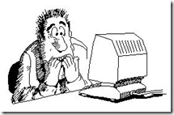
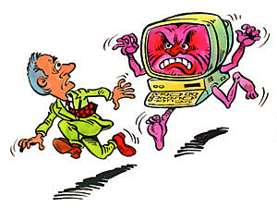
Rizika v kontextu používání internetu
PSY174 Psychologie internetu 2013
Lenka Dědková

Slide 2
Model rizik - EUKO
Negativní nebo pozitivní zkušenosti jsou důsledkem interakce mezi motivacemi chování a rolí dítěte
Role dítěte
  Obsah (content) – dítě je příjemce (masové komunikace)
    Př. čtení blogů, diskuzí, sledování videí
  Kontakt (contact) – dítě je účastník (komunikace)
    Př.: vzájemné e-maily, komentování, chat
  Chování (conduct) – dítě je aktér (nabízí obsah)
    Př.: bloger, zveřejňování fotek, videí

Slide 3
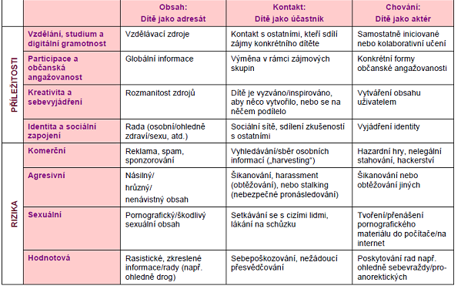
Motivace
Role dítěte

Slide 4
Motivace
Role dítěte

Slide 5
Riziko x újma
Setkání s možným rizikem ještě
neznamená faktickou újmu
EUKO II

Slide 6
O čem se budeme bavit dnes
Kyberšikana
Online predátoři
  Prezentace „The Psychological Profiles of Internet, Contact, and Mixed Internet/Contact Sex Offenders“
  Prezentace „College Students’ Facebook Stalking of Ex-Partners“
  Prezentace „Conformity on the Internet - The role of task difficulty and gender differences“
SNS – Pro-ana & self-harming

Slide 7
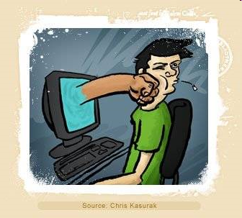
Kyberšikana
Vychází ze školní šikany
Rysy (kyber)šikany
  Agresivní chování nebo způsobení poškození
  Úmyslné
  Opakování
  Nepoměr sil
  Vnímáno jako obtěžující
  Kyber – děje se za použití informačních a komunikačních technologií

Slide 8
Další specifika CB
Neomezenost v prostoru a času, nemožnost utéct (Smith & Slonje, 2007)
CB probíhá i za nepřítomnosti oběti (přidávání komentářů, maily..)
Široké publikum
Soukromý charakter online komunikace (žádný dohled dospělých nad tím, co dospívající na internetu píší a dělají)

Slide 9
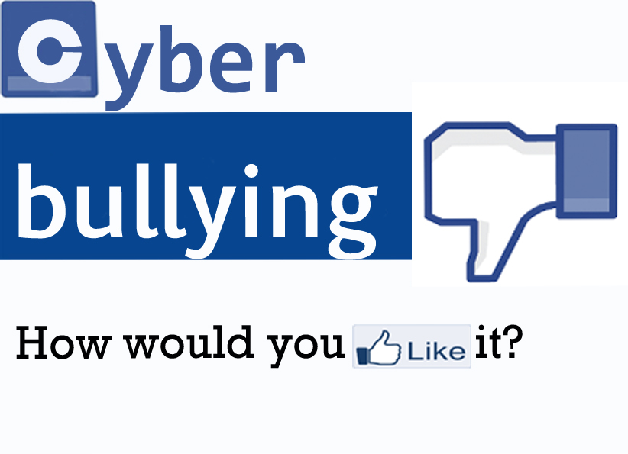
Projevy kyberšikany

Slide 10
Projevy kyberšikany
Nadávky, urážky, vyhrožování
  e-maily, vzkazy na profilech, SMS, chatovací místnosti
Pomlouvání
Šíření osobních a citlivých informací
  zveřejňování soukromé komunikace, svěřených „tajemství“
Vydávání se za někoho jiného, krádeže hesla
Vyloučení ze skupiny a ostrakizace
  např. vymazání profilu ze stránky Spoluzaci.cz
Upravování a zveřejňování fotografií
Happy slapping
  pořizování a šíření záznamu chování (původně fyzické napadání, ale také např. žák na záchodě, při zkoušení)

Slide 11
CB – problém s definicí a měřením
Vandebosch & Cleemput (2008): 2 základní přístupy k definování CB ve výzkumech:
  Otázka typu „Zažil jsi šikanu / kyberšikanu?“
  Měření zkušeností s konkrétními projevy CB („Dostal jsem urážlivé emaily“, „Někdo mi na internetu vyhrožoval“, „Někdo mi na email poslal virus“)
Problémy obou přístupů?
Napříč různými výzkumy se výskyt CB pohybuje od 5 – 60 %

Slide 12

CB – problém s definicí a měřením
Jak lze změřit rysy (kyber)šikany
  Agresivní chování nebo způsobení poškození
  Úmyslné
  Opakování
  Nepoměr sil
  Vnímáno jako obtěžující

Slide 13
Projekt COST
2092 dětí ve věku 12-18 ze škol Jihomoravského kraje
Zkušenosti s kyberšikanou a jejím zvládáním

Slide 14
Definice CB v projektu COST
Někdy se stává, že lidé využívají internet nebo mobil k tomu, aby někomu úmyslně ublížili a způsobili mu nepříjemnosti. Mohou například rozesílat urážlivé a sprosté emaily, SMS zprávy nebo zprávy na ICQ či chatu, mohou zveřejnit nebo rozeslat něčí nelichotivou nebo upravenou fotku a někomu se posmívat, mohou se za někoho vydávat a jeho jménem psát dalším lidem a zesměšňovat ho, vyhrožovat mu, pomlouvat ho a podobně.
Toto jsou jen příklady toho, jak se mohou lidé prostřednictvím internetu nebo mobilních telefonů k sobě chovat způsobem, který má druhému ublížit. Takové chování se někdy může označovat jako kyberšikana.

Slide 15
Prevalence
Stalo se někdy, že by se takovým způsobem někdo choval k Tobě? Mohlo jít o jednorázovou událost nebo o sérii podobných událostí, které trvaly delší dobu. Mohl to udělat cizí člověk nebo i někdo známý.
21 % uvedlo „ano“
  Udělal jsi ty někdy něco takového?
    8,5 %

Slide 16
Odlišení kyberšikany od online obtěžování
Online obtěžování jsou takové kyber-útoky, které nesplňují všechny rysy kyberšikany
  např. jednorázové kyber-útoky, vtipkování
Proč je důležité je oddělovat:
  Abychom nepřeceňovali výskyt kyberšikany
  A nepodceňovali její důsledky
Online obtěžování je častější než kyberšikana a zároveň méně závažné

Slide 17
Kyberšikana x online obtěžování
Když se to dělo, jak moc Tě to trápilo?
Vůbec: 8% Dost: 40%
Trochu: 34% Opravdu hodně: 17%
Jak dlouho Tě to trápilo?

Slide 18
Kyberšikana x online obtěžování
Když se to dělo, jak moc Tě to trápilo?
Vůbec: 8%
Trochu: 34%
Dost: 40%
Opravdu hodně: 17%

Slide 19
Kyberšikana x online obtěžování
Když se to dělo, jak moc Tě to trápilo?
Vůbec: 8%
Trochu: 34%
Dost: 40%
Opravdu hodně: 17%
Jen 6 % dětí jsou oběti
kyberšikany

Slide 20
Aktéři online obtěžování: COST

Slide 21
Aktéři online obtěžování: COST
75 % dětí nemá
s kyber-útoky
přímou zkušenost

Slide 22
Aktéři online obtěžování: COST
Jedná se pouze
o online obtěžování,
procenta pro
CB jsou nižší!

Slide 23
Oběti CB
Osobnostní charakteristiky:
  depresivita, úzkostnost, nízké sebehodnocení, chudé sociální dovednosti, vyhýbání se konfliktům, nízká úroveň schopností
Častěji
  ti, co více používají internet
  ti, co používají IM a webkameru
  problémové chování offline (problémy ve škole, napadání druhých, zneužívání návykových látek) – jsou častější oběti i agresoři

Slide 24
Agresoři
Vysoká míra hněvu
Agrese
Stresu
Obranného egoismu
Slabé ovládání hněvu a dalších emocí – impulzitivita
Kolář (2001) – „morální slepota“ – agresor myslí na sebe, neuvědomuje si dopady chování na druhé
Chudé vztahy s rodiči, zneužívání návykových látek, delikventní chování

Slide 25

Dopady - oběti
Bezprostřední:
  vztek, smutek, bezmoc, strach, sebeobviňování, pláč pocity ohrožení vlastního bezpečí
Přetrvávající:
  Fyzické: somatizace, zhoršená koncentrace
  Emoční: úzkost, osamělost, deprese, sebevražedné tendence, ale také hněv, agrese, podrážděnost
  Chování: nevyrovnanost → hádky s okolím, vyhýbání se lidem, škole, zhoršení prospěchu, zneužívání návykových látek, delikventní chování
Dlouhodobé:
  Nízké sebevědomí, zhoršené vztahy s vrstevníky, sebeobviňování
Dopady na používání ICT

Slide 26
Dopady - agresoři
Somatizace
Delikvence
Zhoršené vrstevnické vztahy
Sebehodnocení
Pokud šikana prochází → upevňování negativního chování jako vhodného prostředku k dosažení cíle

Slide 27
Dopady - přihlížející
Obavy, že se sami stanou obětí – úzkostné pocity, hněv, bezmoc
Pomáhající oběti
  Úspěch – upevňování pozitivního chování
  Neúspěch – příště už spíše nepomohou
Pomáhající agresorovi
  Pokud je CB nepotrestána a mají zisk (např. vyšší popularitu) – upevňování negativního chování

Slide 28

Technologický coping
Mazání ubližujících zpráv
Nahlášení obsahu administrátorovi
Smazání agresora z kontaktů
Blokování účtu/telefonního čísla
Omezení používání internetu – konkrétních stránek nebo celkově
…

Slide 29
Školní šikana a kyberšikana
Se překrývají
  V různých výzkumech cca 80-94 % obětí kyberšikany je zároveň obětí školní šikany
Tzn. řešit je potřeba v první řadě školní šikanu

Slide 30
Meeting strangers

Slide 31
EUKO II
„Byl/a jsi někdy na internetu v kontaktu s někým, s kým jsi se osobně nesetkal/a?“
EUKO: 30 % ČR: 46 %

Slide 32
Online predátoři
Kybergrooming, child grooming
Online sexual predators

Slide 33
Mýtus x realita
Mediální obraz?

Slide 34
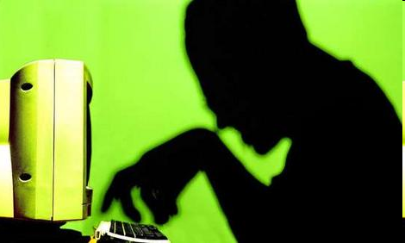
Mýtus x realita
Mediální obraz?

Slide 35
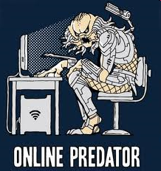
Mýtus x realita
Mediální obraz?

Slide 36
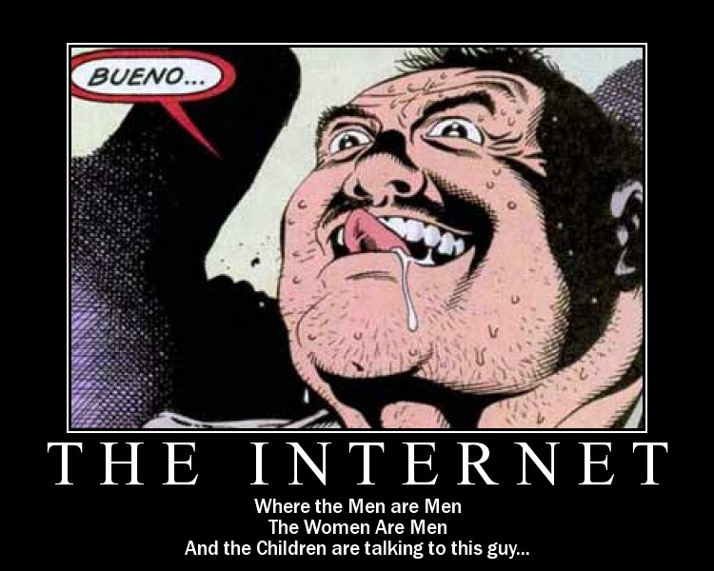
Mýtus x realita
Mediální obraz?

Slide 37
Mýtus x realita
(viz Wolak et al., 2004 & 2008)
Mediální obraz – staří pedofilové, deviantní, kriminálníci, lžou, jsou agresivní, cestují daleko, předstírají, že jsou stejného věku…
Skutečnost – nebývají pedofilní – zaměřují se na adolescenty, ne na prepubescentní děti
  Hebefilie – není sex. odchylka nebo porucha, nicméně sex. styk s nezletilými je protizákonný
  Kontaktování pre-pubescentních dětí na internetu není nijak jednoduché (méně se baví s cizími lidmi, nevyhledávají vztahy, rodiče více kontrolují jejich online aktivity..), proto internet pedofilové nevyužívají

Slide 38
Mýtus x realita
Nebývají agresivní, nemívají násilnické sklony, nemívají záznam
  Pro agresivní a impulzivní pachatele není internet „vhodné“ médium – počáteční kontakt je vzdálený, je potřeba trpělivost než dojde k setkání v RL
39 % vlastní dětskou pornografii, 20 % pořizuje sexuálně explicitní snímky nebo nahrávky obětí nebo oběť přesvědčí, aby takové snímky udělala sama

Slide 39
Mýtus x realita
Lži o věku
  5 % předstírá, že je ve věku oběti
  25 % si z věku ubírá, ale stále jsou o mnoho starší
    (např. 45 let prezentuje jako 35)
Lži o cíli
  většina otevřeně přiznává, že po oběti chce sex
  21 % své motivy skrývá nebo předstírá, že jim jde o lásku a vztah
  80 % se o sexu baví s oběťmi už v online fázi
  20 % virtuální sex
  18 % posílá obětem erotické fotky

Slide 40
prezentace

Slide 41
Rizikové online komunity
Nejvíce medializované:emo, gothic (sebepoškozování), pro-ana (poruchy příjmu potravy)
Proč jsou rizikové
  Potenciální spouštěče rizikového chování
    Získání informací
    Upevňování již započatého rizikového chování
    Postoj k odborné pomoci – často vnímána velmi negativně
    Pocit „normálnosti“ jednání
    Sociální nákaza

Slide 42
Rizikové online komunity
Zároveň uvnitř komunit velmi silná sociální podpora
Výrazné vymezení vůči okolnímu světu
Silný sense of belonging
Obtížné odchody a časté návraty

Slide 43
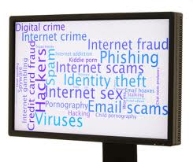
Další rizika

Slide 44
Literatura
Anderson et al. (2010). Violent Video Game Effects on Aggression, Empathy, and Prosocial Behavior in Eastern and Western Countries: A Meta-Analytic Review. Psychological Bulletin, 136(2), 151-173.
Divínová, R. (2005): Cybersex – forma internetové komunikace. Praha: Triton.
Guan, S.A. & Subrahmanyam, K. (2009) Youth Internet use: risks and opportunities. Current Opinion in Psychiatry, 22, 351–356.
Livingstone, S. & Haddon, L. (2009). EU Kids Online: Final report. LSE, London: EU Kids Online.
Subrahmanyam, K., & Šmahel, D. (2011). Digital Youth: The Role of Media in Development. New York : Springer.
Valkenburg, P.M. & Soeters, K.E. (2001). Children's Positive and Negative Experiences With the Internet: An Exploratory Survey. Communication Research, 28, 652-675.
Vandebosch, H. & Cleemput, K. Van (2008). Defining Cyberbullying: A Qualitative Research into the Perceptions of Youngsters. CyberPsychology & Behavior, 11(4).
Wolak, J., Finkelhor, D., Mitchell, K. & Ybarra, M.L. (2008). Online “Predators” and Their Victims: Myths, Realities, and Implications for Prevention and Treatment. American Psychologist. Vol. 63, No. 2, 111-128.
Wolak, J., Finkelhor, D. & Mitchell, K. (2004). Internet-initiated Sex Crimes against Minors: Implications for Prevention Based on Findings from a National Study. Journal of Adolescent Health. Vol. 35. No. 5.

